Slide 1




PROYEK EXPLORATORY
DATA ANALYSIS
Portofolio Data Analyst
Data Cleaning
11 Mei 2025

Slide 2
MATERI PRESENTASI
01
Latar Belakang
Pengecekan Deskripsi Data
04
02
Tools Dan Teknologi
Handling & Verifikasi
Missing Value
05
03
Pengecekan Missing Value
Pengecekan Duplikat
06
07
Kesimpulan

Slide 3

LATAR BELAKANG
Tujuan Project: Membersihkan data dari missing values (nilai kosong) dan duplikat untuk memastikan analisis akurat.
SumberDataset: https://www.kaggle.com/datasets/jayaantanaath/student-habits-vs-academic-performance?resource=download
Dataset: student_habits_performance.csv(1.000 data siswa, 16 variabel)
Mengapa Penting?
Data yang kotor (missing/duplikat) bisa menyebabkan kesalahan dalam pengambilan keputusan suatu organisasi

Slide 4

TOOLS & TEKNOLOGI
Bahasa : Phyton
1
Libraries : Pandas (untuk memanipulasi data)
2
P Metode:
Pengecekan dan Pengisian missing values (modus/mean).
Pengecekan duplikat.
3

Slide 5
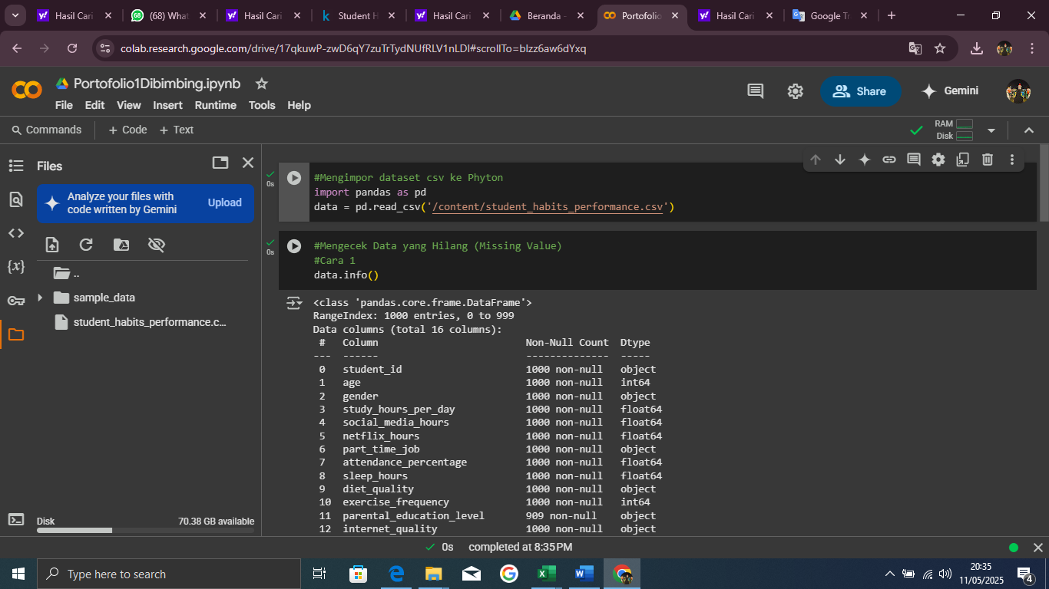
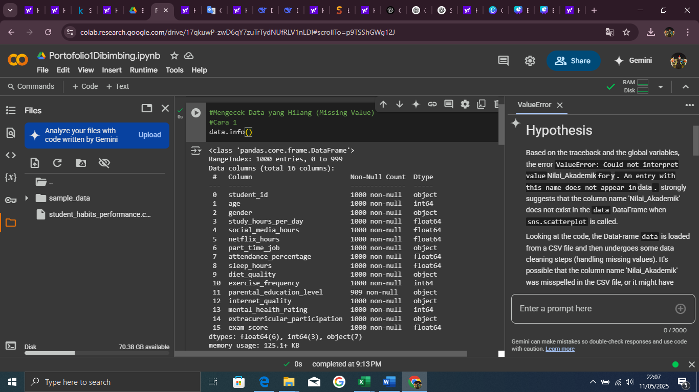
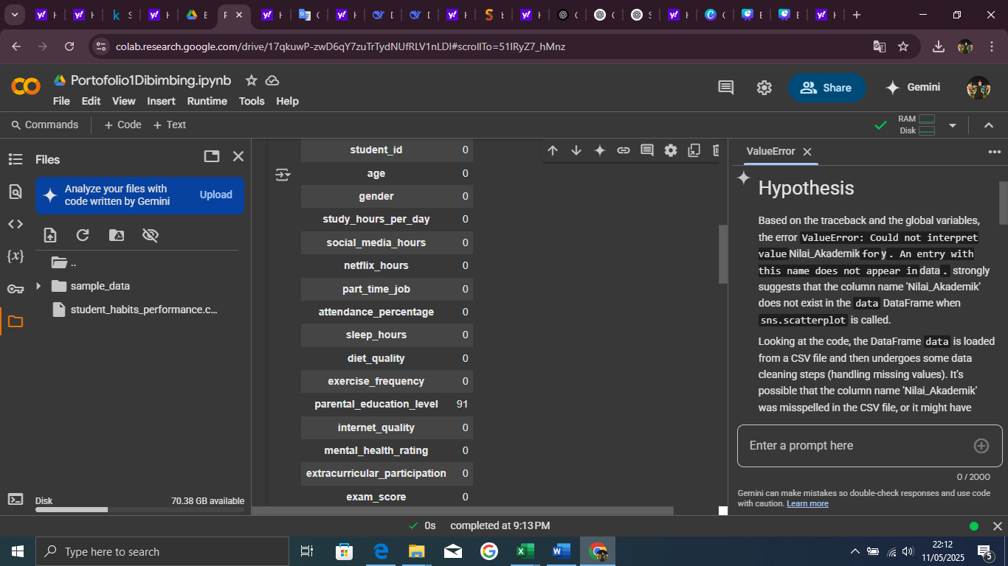
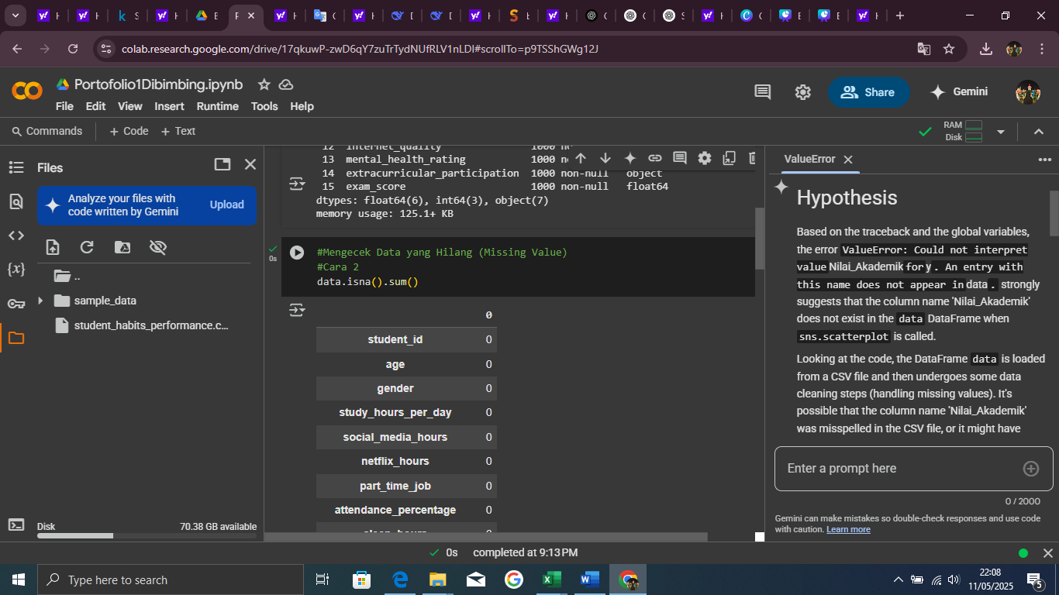
PENGECEKAN MISSING VALUE
Output Cara 1
Output Cara 2
Penjelasan: Setelah dilakukan pengecekan dengan cara satu dan dua, hanya 1 kolom yaitu parental_education_level (tingkat pendidikan orang tua) yang memiliki 91 missing values / nilai kosong sedangkan Kolom lain sudah lengkap

Slide 6
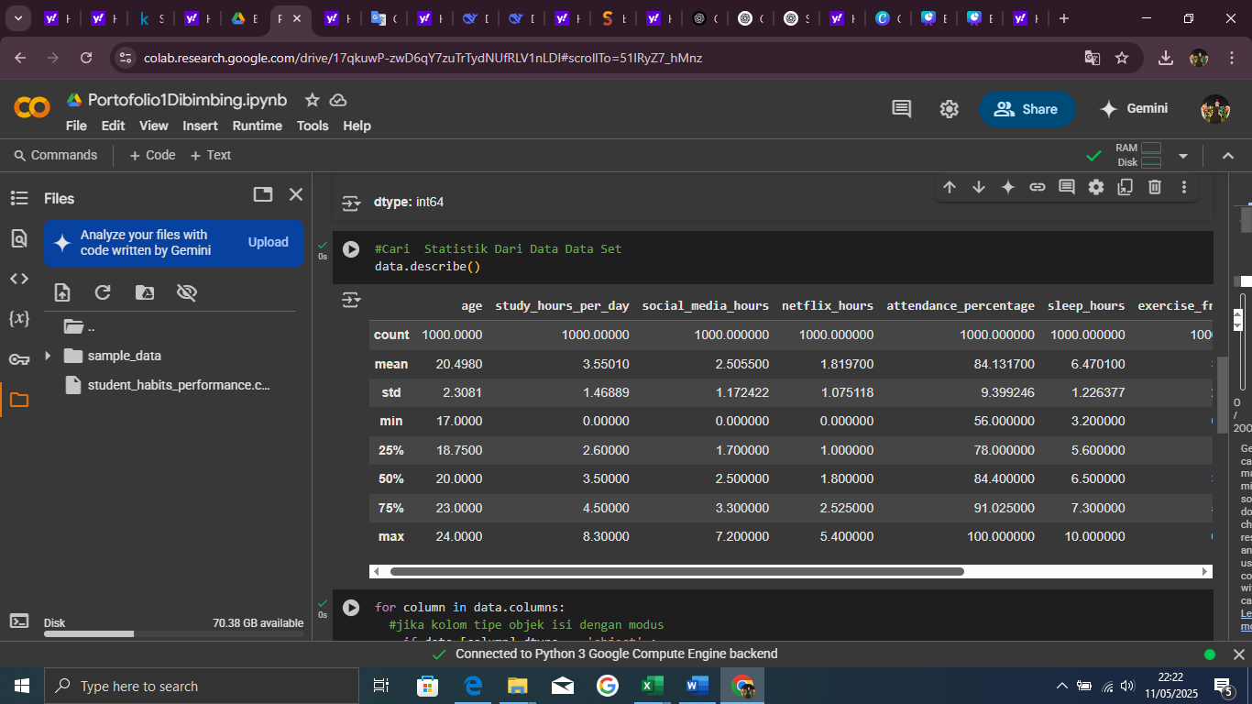
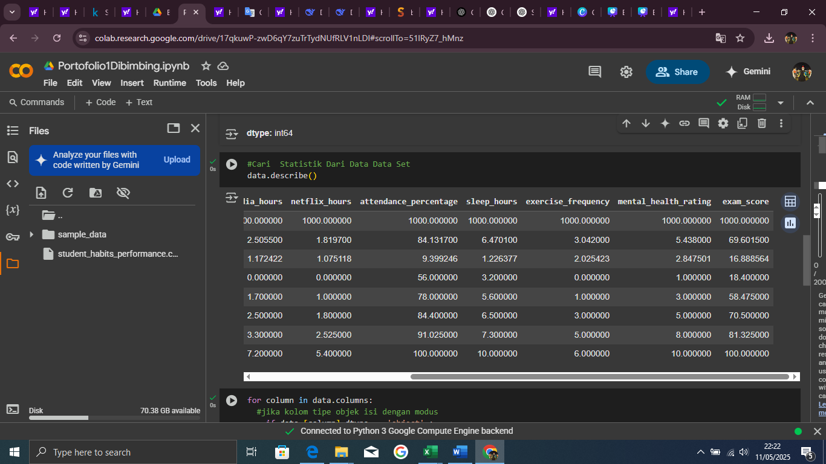
PENGECEKAN DESKRIPSI DATA
Penjelasan: Setelah dilakukan pengecekan deskripsi data, secara keseluruhan, nilai minimum dan maksium masuk akal untuk setiap kolom dan mean mendekati median taitu 50% disetiap kolo yang menunjukkan distribusi normal

Slide 7
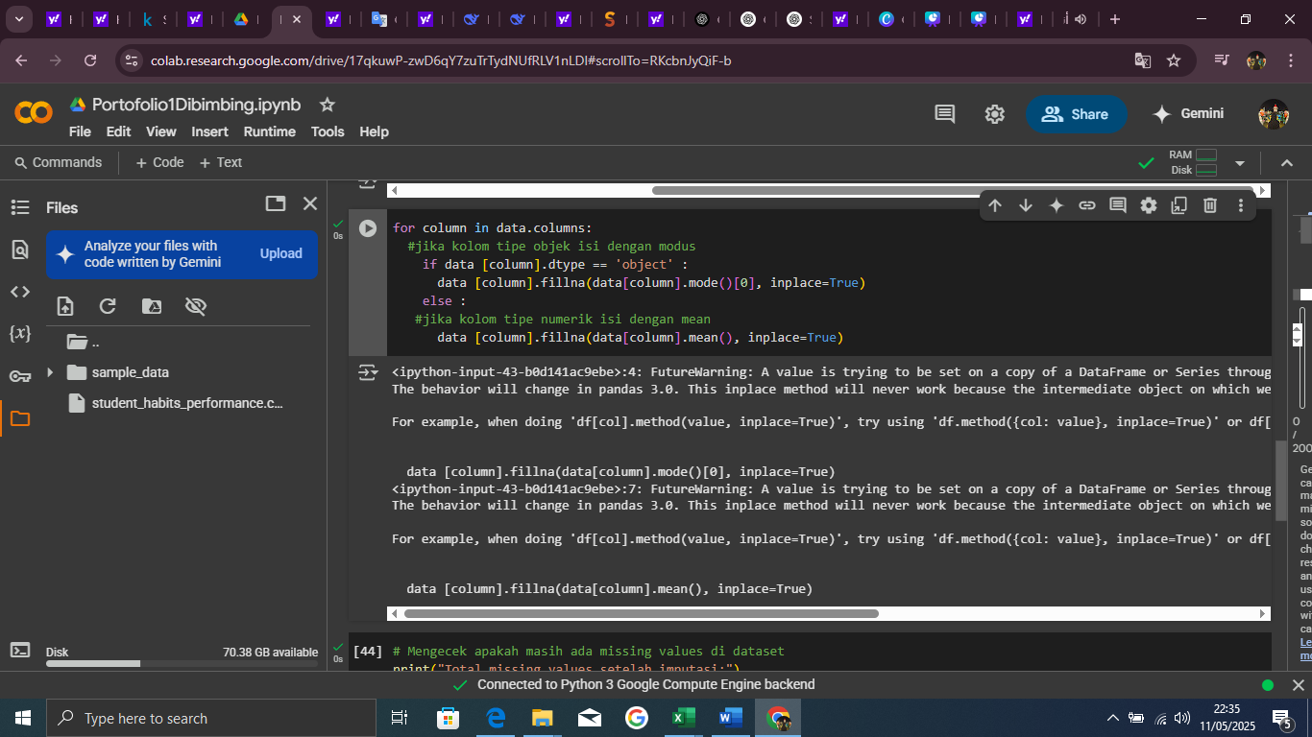
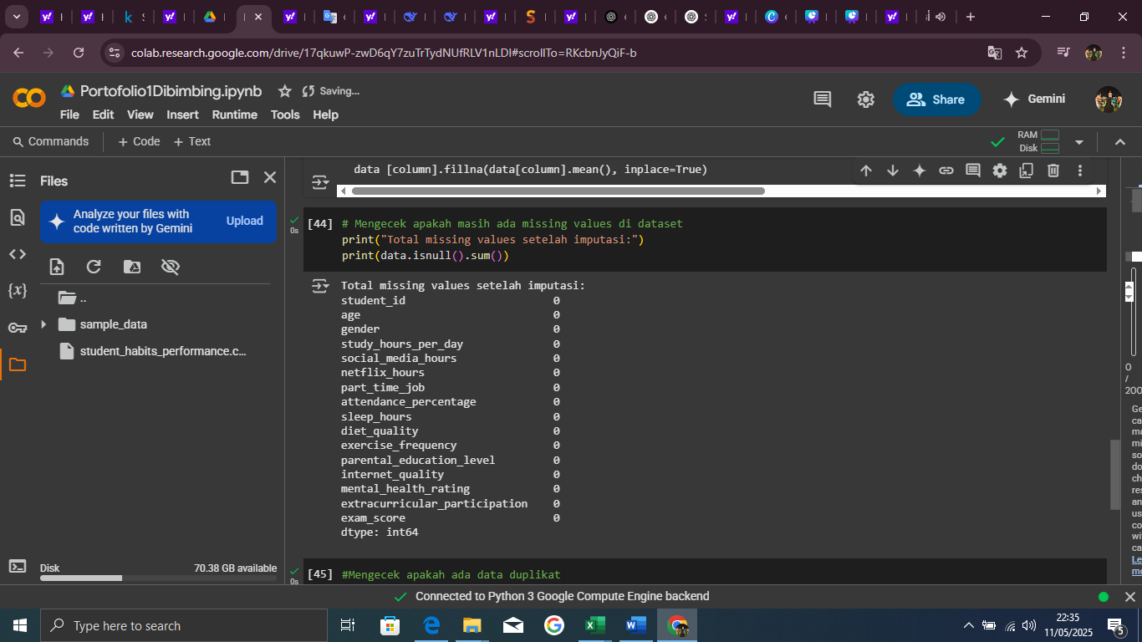
PENGISIAN & VERIFIKASI MISSING VALUE
Pengisian Missing Value
Verifikasi Missing Value
untuk kolom dengan nilai kosong tipe object maka diisi dengan nilai modus, sedangkan kolom dengan nilai kosong tipe numerik diisi dengan nilai mean dan perubahan langsung disimpan kedata. Setelah dilakukan pengecekan missing value kembali, menunjukkan tidak ada lagi kolom dengan nilai kosong

Slide 8
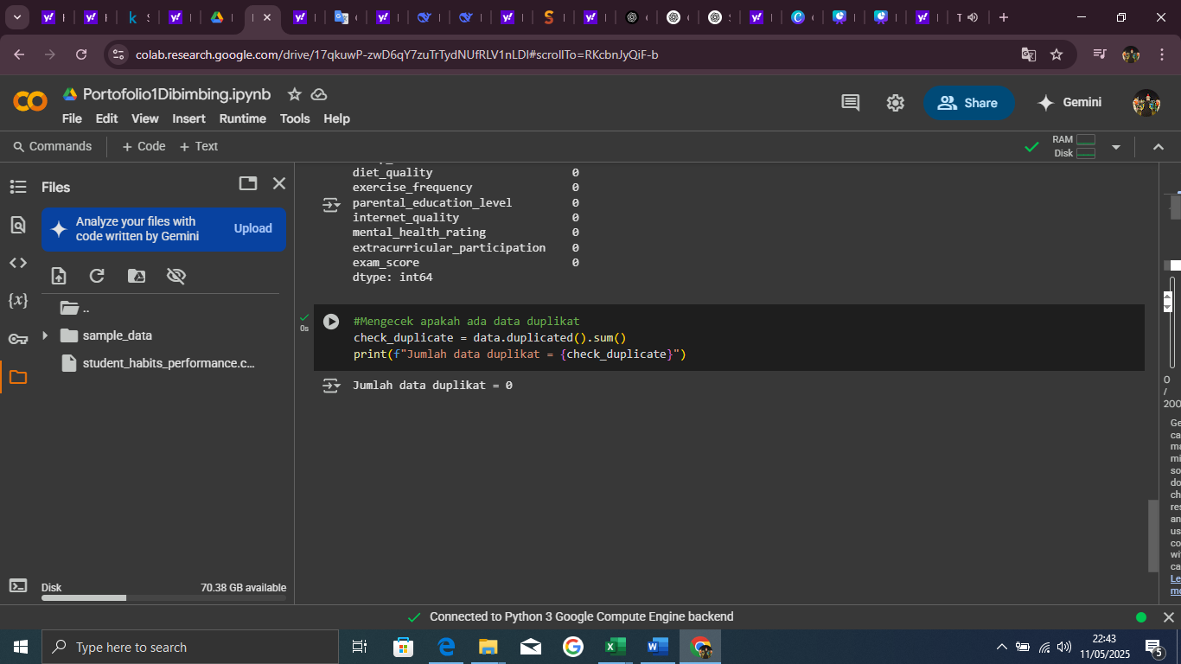
PENGECEKAN DUPLIKASI DATA
Penjelasan: Setelah dilakukan pengecekan apakah terdapat data yang duplikat disetiap kolom, hasilnya menunjukkan tidak terdapat data yang duplikat. Ini menunjukkan bahwa data set telah bersih dan bisa dilanjut untuk visualisasi data

Slide 9
KESIMPULAN
Setelah melalui proses pembersihan data, dataset kini telah bersih dari nilai yang hilang dan duplikat, sehingga siap untuk analisis lebih lanjut. Langkah ini sangat penting karena data yang bersih akan menghasilkan analisis yang lebih akurat dan kesimpulan yang lebih dapat diandalkan. Dengan memastikan setiap nilai terisi (tidak missing value) dengan benar dan tidak ada data yang berulang (duplikat), saya telah meningkatkan kualitas dataset, korelasi, dan bahkan prediksi yang lebih tepat. Ini adalah dasar penting dalam setiap analisis data proyek.

Slide 10




PROFIL ANALYST
Rozalinda Titalia Putri
surabaya, Jawa Timur
lindaroza509@gmail.com
RozalindaPutri
Saya adalah mahasiswa Sistem Informasi semester 2 yang memiliki semangat tinggi dibidang IT dan data Analyst. Sebagai calon data Analyst, saya sangat antusias untuk menerapkan kemampuan analisis dan pengetahuan saya dalam menyelesaikan masalah terutama dibidang data.

Slide 11
TERIMA KASIH
Terbuka untuk kolaborasi proyek data lebih lanjut

